Slide 2
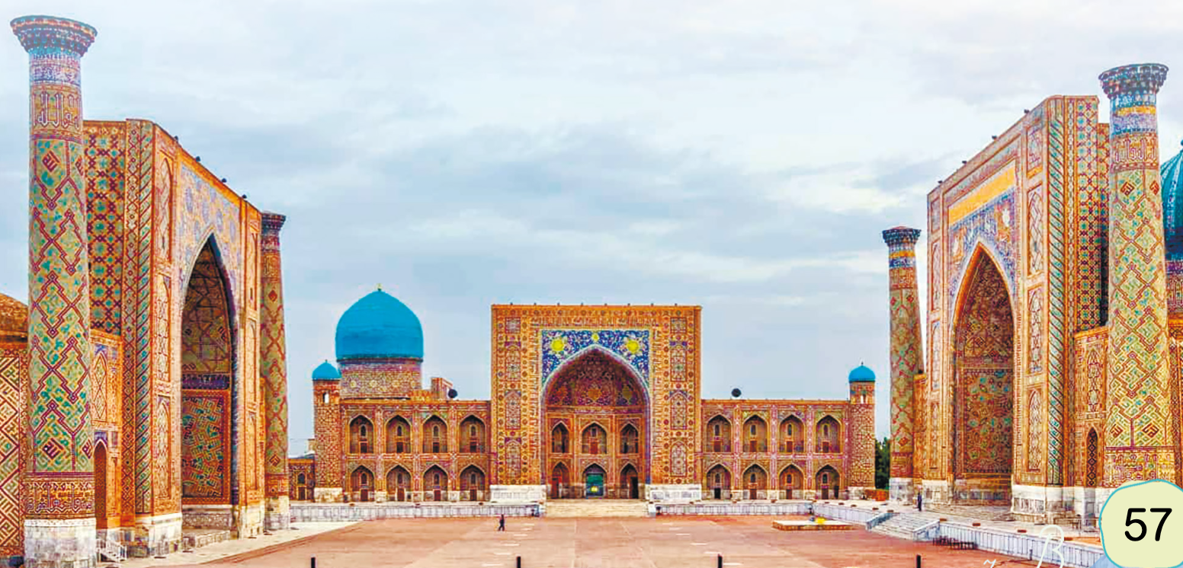
175-dars

Slide 3
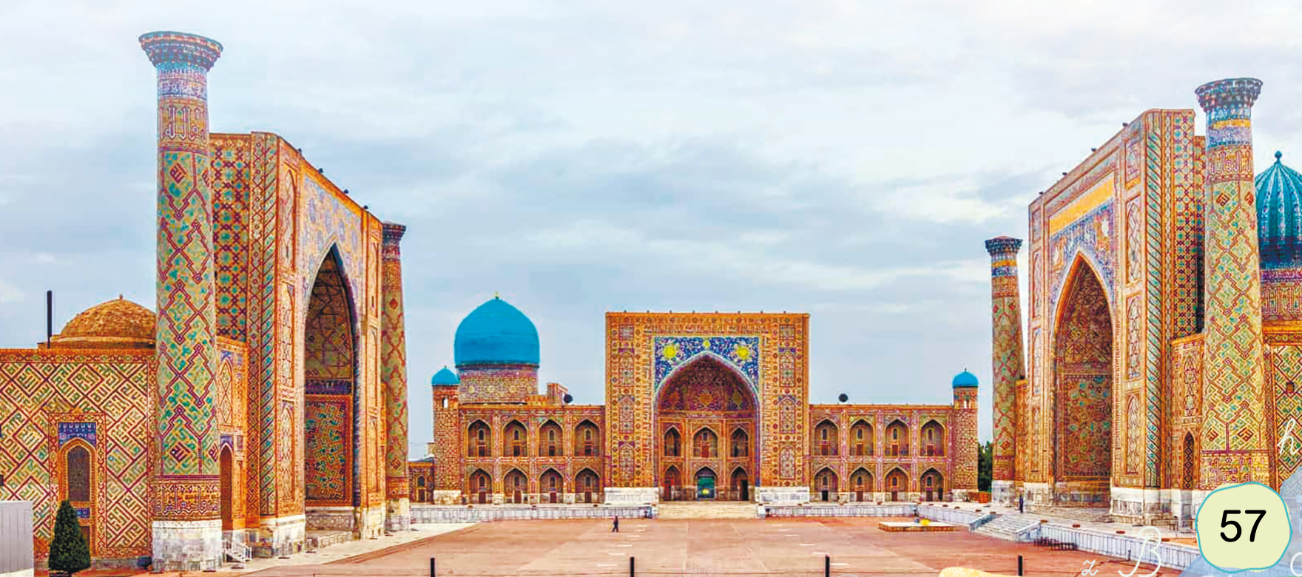

Slide 4
Tanlab olingan 5 tadan o‘quvchi navbat bilan chiqib shu so‘zlarni quyidagi jadvalga joylaydilar:
O‘zbekiston
Samarqand
Qozog‘iston
Buxoro
Turkmaniston
Toshkent
Germaniya
London
Davomini mustaqil bajaring.

Slide 5
Mustaqil topshiriqni tekshirish:
Davlatlar
Shaharlar
Turkiya
Berlin
Fransiya
Parij
Polsha
Dehli
Hindiston
Mumbay

Slide 7
Samarqand – dunyoning eng qadimgi shaharlaridan biri. U o‘rta asrlarda “Yer yuzining sayqali” deya e’tirof etilgan. Samarqandning qadimgi nomlaridan biri “Smarakansa” bo‘lib, “ulug‘ shahar” degan ma’noni anglatgan. Turkiy tilda so‘zlovchi aholi esa uni “Semizkent” deb atagan.
Qadimda Samarqandni baland devor bilan o‘rab chiqishgan.

Slide 8
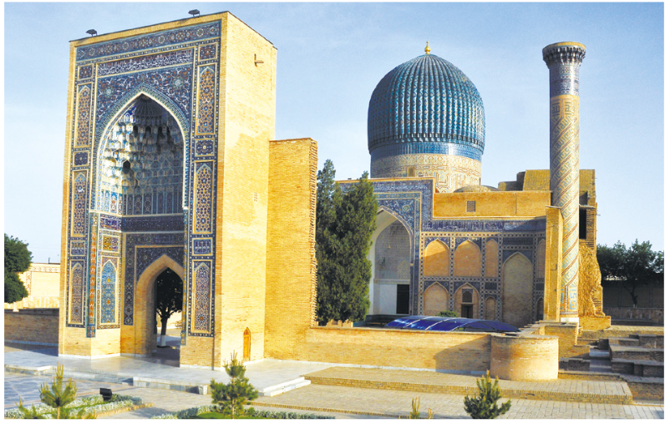
O‘sha devorlar shaharni dush-manlar hujumidan himoya qilib turgan. Devor bilan o‘ralgan sha-harlar qal’a deyilgan. Uning 3 ta darvozasi bo‘lgan. Samarqand qal’asiga kirish va chiqish ana shu darvozalar orqali amalga oshi-rilgan. Qal’a mustahkam bo‘lsa ham, u juda ko‘p hujumlarga uch-ragan, urushlarga guvoh bo‘lgan.

Slide 9
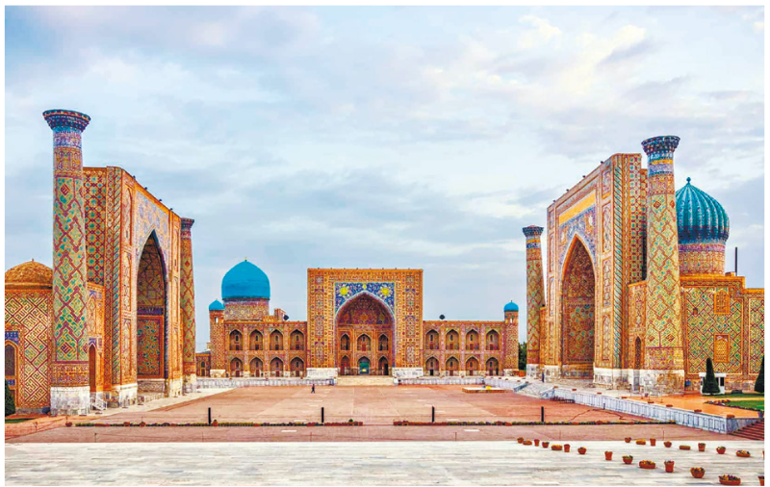
Bir necha bor vayronaga aylanti-rilgan. Ana o‘sha vayronalar ba’zi manbalarda Afrosiyob deb ham ataladi. Bundan 650 yil oldin Amir Temur bobomiz Samarqand shah-rini o‘z davlatining poytaxti deb e’lon qilgan. Shahar yana devor-lar bilan o‘rab olingan. O‘shanda shaharga kirib-chiqish uchun 6 ta darvoza qurilgan.

Slide 10
Temuriylar davrida Samarqand shahri juda go‘zallashib ketdi. Registon maydoni ham ayni shu davrlarda qurilgan. Bu maydonda hozir “Sharq taronalari” xalqaro festivali o‘tkaziladi.
1925-yildan 1930-yilgacha Samarqand davlatimiz poytaxti edi. Olimlarning aniqlashicha, Samarqandning yoshi 2700 yildan oshgan ekan. Samarqand albatta borish kerak bo‘lgan 50 shaharning biri hisoblanadi.
Bolalar ensiklopediyasidan

Slide 11
Lig‘at ishi
Urushlarga guvoh bo‘lgan –
bo‘lib o‘tgan voqea-hodisalarni o‘z ko‘zi bilan ko‘rgan
vayronaga –
vayron bo‘lgan joy, xaroba

Slide 12
U o‘rta asrlarda “Yer yuzining sayqali” deya e’tirof etilgan.

Slide 13
Qal’a mustahkam bo‘lsa ham, u juda ko‘p hujumlarga uchragan, urushlarga guvoh bo‘lgan.
Bir necha bor vayronaga aylantirilgan.

Slide 14
Amir Temur bobomiz Samarqand shahrini o‘z davlatining poytaxti deb e’lon qilgan.
Temuriylar davrida Samarqand shahri juda go‘zallashib ketdi.

Slide 18
Mustaqil topshiriq
1. Samarqand shahri haqida nimalarni bilasiz?
2. “Qadimgi“ deganda nimani tushunasiz?
“Qadimgi shahar” deganda-chi?

Slide 19
E’tiboringiz uchun rahmat!

